Slide 1

دانشکده کشاورزی
گروه مهندسی بیوسیستم
ماشین ها و تجهیزات بسته‌بندی مواد غذایی
Equipment and Facilities of Food Packaging

Slide 2
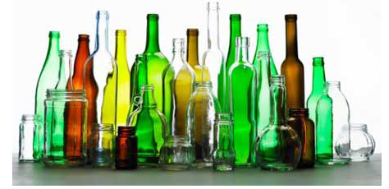
بخش دوم
بسته‌بندی شیشه‌ای
Glass Packaging

Slide 3
مقدمه
ظروف شیشه‌ای در شکل‌ها و طرح‌های مختلف جایگاه ویژه‌ای در صنعت مواد غذایی دارند.
شیشه از جمله مواد بسته‌بندی است که می‌توان آن را در تماس مسقیم با مواد غذایی به کار برد و تاریخچه این کاربرد به بیش از 5 هزار سال قبل بر می‌گردد.
مرحله بنیادین در تولید شیشه، ابداع روشی برای دمیدن شیشه مذاب و در نتیجه ساخت اشیاء توخالی به شکل‌های دلخواه بود.
در سال 1881 روش دمیدن هوا در شیشه (روش سنتی یکصد سال قبل از میلاد مسیح بود) جای خود را به سیستم­های مکانیکی هوادهنده داد و اولین ماشین اتوماتیک ساخت ظروف شیشه‌ای توسط میچل جی اون ساخته شد.
در سال 1919 اولین ماشین اتوماتیک دربندی ظروف شیشه‌ای در ایالات متحده ساخته شد و پیشرفت­ها ادامه پیدا کرد تا به شرایط فعلی رسید.
رشد روزافزون نیاز عمومی به غذا و بسته‌بندی، منجر به توسعه انواع بطری‌ها و ظروف شیشه‌ای در صنعت مواد غذایی گردید.

Slide 4
مزایا
شیشه از نظر شیمیایی خنثی است. بنابراین مسأله واکنش با مواد غذایی منتفی است (Non-reactive).
غیرقابل نفوذ و فاقد خلل و فرج است، به عبارتی نفوذپذیری ندارد (Non-permeable).
شفاف است و مشتری می‌تواند محصول درون آن را مشاهده کند.
بی بو و بدون مزه است.
استحکام زیادی دارد و به فشارهای عمودی مقاوم است.
نسبت به فشار و خلاء مقاومت دارد.
قابل استفاده مجدد (مثل پر کردن دوباره شیشه‌های نوشابه) است.
در اشکال، اندازه­ها و رنگ­های مختلف ساخته می­شود.
ظروف شیشه‌ای در مقایسه با ظروف فلزی به صورت یک تکه ساخته می‌شوند و فاقد لحیم‌کاری هستند.
قابلیت استفاده در مایکروویو را دارد (Microwaveable).
مواد بسته‌بندی شده در ظروف شیشه­ای معمولاً طول عمر بالایی دارند و برای مواد جاذب‌الرطوبه مثل قهوه فوری (Instant coffee) بسیار مناسب می­باشد.
قابل بازیافت است (Recyclable).

Slide 5
معایب
ظروف شیشه‌ای به علت داشتن وزن بالا، هزینه حمل و نقل بالاتری دارند. این نوع ظروف بسته‌بندی در مقایسه با بسته‌بندی‌های فلزی، پلاستیکی و کاغذی سنگین‌تر هستند.
حساس به شوک‌های حرارتی (Thermal stress) و عوامل خارجی می‌باشند، البته برخی از ظروف شیشه‌ای می‌توانند دمای انجماد را هم تحمل نمایند.
مخاطرات مرتبط با احتمال خرد شدن شیشه و ورود آن به ماده غذایی وجود دارد.

Slide 6
تعریف شیشه
شیشه زیرگروه مواد سرامیکی (مواد غیرآلی غیرفلزی) است. واژه شیشه بیشتر به حالت فیزیکی ماده تا حالت شیمیایی آن مربوط می‌شود.
تعریف فیزیکی
شیشه محصولی بی‌شکل (آمورف) از ترکیبات غیرآلی است که تا حد سخت شدن، سرد شده ولی کریستالی نشده است.
همچنین واژه شیشه به مایع گرانرو فراسرد شده (Supercooled-Viscous liquid) نیز اطلاق می‌گردد.
تعریف شیمیایی
ترکیبی از اکسیدهای فلزات قلیایی و قلیایی خاکی، ماسه و برخی اکسیدها یا ترکیبات ویژه دیگر می‌باشد.
مانند:SiO₂, Na₂O, CaO, AL₂O₃, MgO, Fe₂O₃, B₂O₃

Slide 7
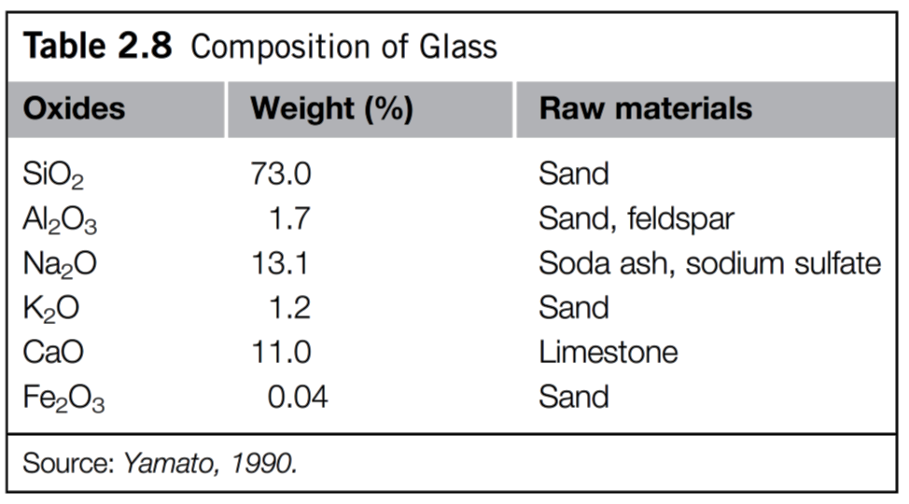
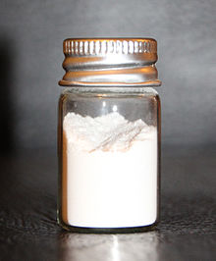
اجزاء تشکیل‌دهنده شیشه
ترکیبات اصلی تشکیل‌دهنده شیشه شامل 70-75 درصد ماسه (Sand)، 10-15 درصد کربنات سدیم (Soda ash)، 10-15 درصد سنگ آهک (Lime stone) و 5 درصد افزودنی‌ها است.
به طور کلی ماسه (سیلیکون دی‌اکسید یا سیلیکا)، ماده اصلی تشکیل دهنده شیشه است. همچنین سیلیکا 99 درصد ترکیبات شن و ماسه را تشکیل می‌دهد.
SiO₂

Slide 8
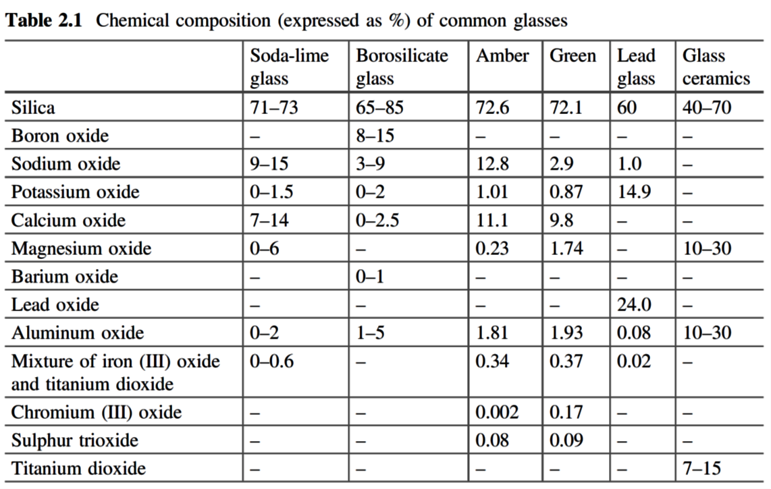
ترکیبات تشکیل‌دهنده انواع شیشه‌های متداول
شیشه‌های متداول تجاری می‌توانند ترکیب شیمیایی متفاوتی داشته باشند (جدول 2.1) که این موضوع منجر به رنگ، مقاومت حرارتی یا مکانیکی خاص در آنها می‌شوند.

Slide 9
ترکیبات مورد استفاده در ساخت شیشه و نقش آنها
در ساخت شیشه پیرکس (Pyrex)، از سنگ آهک و یا ترکیبات قلیایی (کربنات سدیم) کمتری استفاده می‌شود و به جای آن از اکسید باریم (Bao) استفاده می‌گردد. در شیشه پیرکس اکسید بور به مقدار 8-15 درصد استفاده می‌شود به همین دلیل به آنها شیشه‌های بوروسیلیکاته نیز می‌گویند (جدول 1.2).

Slide 10
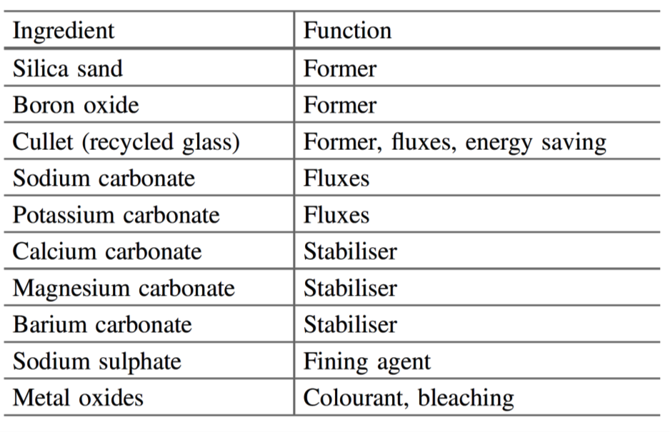
خلاصه عملکرد نسبی ترکیبات تشکیل‌دهنده شیشه
ترکیبات شیمیایی مورد استفاده در ساخت شیشه‌های متداول، منجر به رنگ، مقاومت حرارتی یا مکانیکی خاص در آنها می‌شوند.

Slide 11
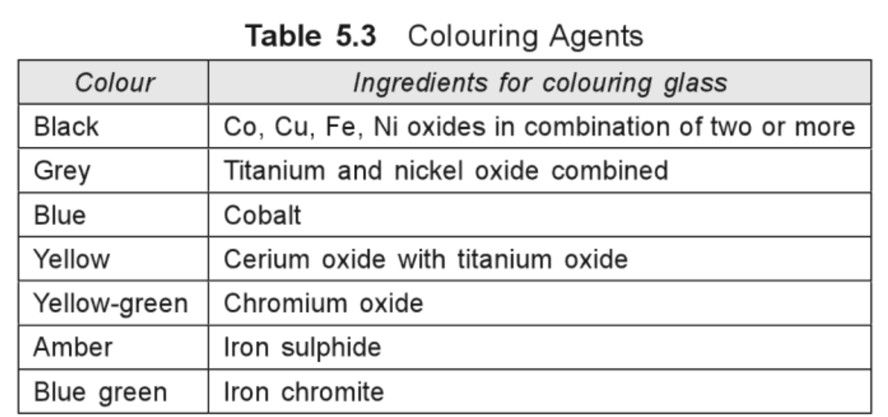
رنگ شیشه
هرچند اکثر ظروف شیشه‌اي به صورت بی‌رنگ و شفاف ساخته می‌شوند، اما می‌توان به دلایل مختلف و به سادگی رنگ شیشه را تغییر داد. زیرا در مواردي مانند بسته‌بندي شیر، ماءالشعیر و ... اهمیت تغییر رنگ شیشه بیشتر آشکار می‌گردد.
برای تولید شیشه‌های رنگی از اکسید برخی فلزات استفاده می‌شود: از قبیل اکسید کروم (رنگ سبز)، اکسید آهن و گوگرد (تولید رنگ زرد کهربایی) و اکسید کبالت و اکسید مس (رنگ آبی) استفاده می‌شود.
در صورتی که هدف تولید بلور یا شیشه‌هاي بدون رنگ باشد رنگبرهایی مانند سلنیوم، نیکل و کبالت به خمیر شیشه اضافه می‌گردد.

Slide 12
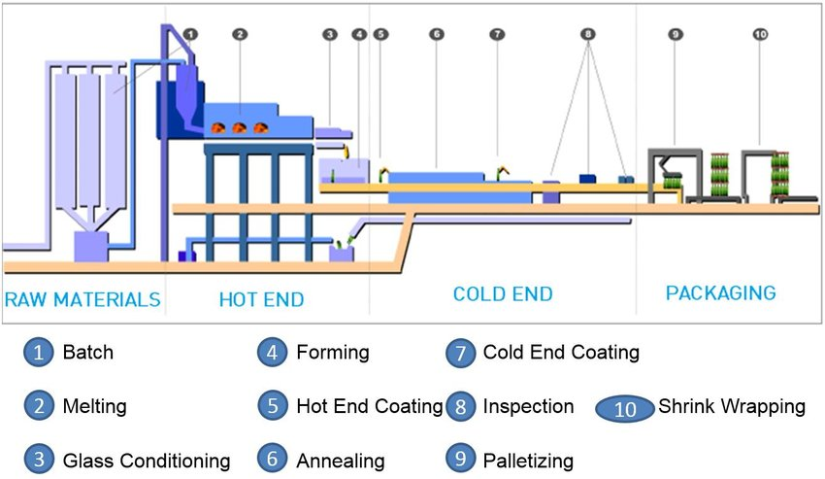
مراحل ساخت شیشه

Slide 13
تکنولوژی ساخت شیشه: انتخاب مواد اولیه
به طور کلی ماسه ماده اصلی تشکیل دهنده شیشه است که 99 درصد آن را SiO₂ یا سیلیکا تشکیل می‌دهد.
در صورتی که سیستم برگشت شیشه‌ها به کارخانه وجود داشته باشد، دومین منبع مواد اولیه را شیشه‌ها و یا خرده شیشه (Cullet) به میزان 15-30 درصد تشکیل می‌دهند. بخشی از این خرده شیشه مربوط به ظروفی است که در حین کنترل کیفی مردود شده و مجددا بًاید ذوب شوند.
دو جزء بعدی و مهم، کربنات سدیم (Na₂CO₃) و سنگ آهک (CaCO₃) هستند. این دو ترکیب در فرایند ذوب، دمای ذوب را کاهش داده و تولید مقادیر زیادی گاز دی‌اکسید کربن می‌نمایند که در حین حرارت دادن خارج می‌گردد و همراه خود حباب‌های هوا را خارج می‌نماید.
آلومینا (AL₂O₃) هم هر چند نه در حد وسیع در فرمول وجود دارد. عمل اصلی آن بهبود و افزایش پایداري شیمیایی شیشه است.
از مواد کمکی جهت افزایش سرعت ذوب و خارج کردن گاز و حباب‌های هوا می‌توان استفاده نمود چراکه در غیر اینصورت درجه حرارت‌هاي بسیار بالا و زمان‌هاي طولانی مورد نیاز خواهد بود تا حباب‌ها کاملاً خارج شوند. از جمله این مواد می‌توان به ترکیبات سولفاته یا سولفیدي مثل سولفات سدیم اشاره نمود. به طور کلی چنین ترکیباتی حباب‌زدا هستند.

Slide 14
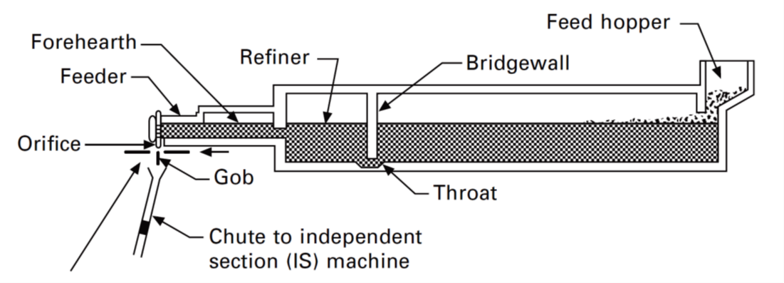
تکنولوژی ساخت شیشه: کوره ذوب
کوره از آجرهای نسوز ساخته شده است که می‌توانند دماهای بالا را تحمل کنند و عایقی در برابر انتقال حرارت است تا در مصرف انرژی صرفه‌جویی گردد و از طرفی بتوان در اطراف کوره کار کرد.
در کوره از یک طرف مواد اولیه وارد و از انتهاي دیگر آنها شیشه مذاب خارج خواهد شد. درجه حرارت کوره تا °C 1500 می‌رسد، هرچند که در صورت استفاده از شیشه‌هاي بازیافتی (recycled)) و یا خرده شیشه (cullet) می‌توان درجه حرارت را بین 300 تا 400 درجه سانتی‌گراد کاهش داد.
هر کوره از دو بخش (پیش‌کوره و محفظه کار) تشکیل شده است که بوسیله یک قسمت Throat به یکدیگر متصل هستند. در قسمت اول مواد ورودي به صورت مذاب درآمده و ناخالصی‌ها رسوب می‌نمایند. شیشه مذاب تحت تاثیر حرکت رانشی از قسمت اول (پیش‌کوره) به قسمت دوم یا محفظه کار (Refiner) وارد می‌شود. هدف عمده از تعبیه بخش دوم در کوره اولاً تهیه شیشه مذاب با خلوص بالا و ثانیا کًاهش اندك درجه حرارت است به گونه‌اي که بتوان در مراحل بعدي شیشه مذاب را براحتی وارد ماشین‌هاي ساخت شیشه نمود.
7.1 Cross section of glass furnace and gob-forming process

Slide 15
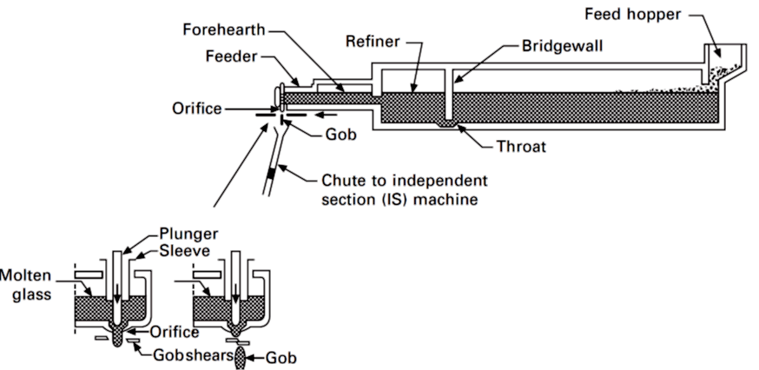
تکنولوژی ساخت شیشه: فرایند تشکیل لقمه شیشه
سپس شیشه کاملاً مذاب به پیشانی کوره (forehearth) وارد می‌شود که خود از دو قسمت یعنی یک بخش خنک‌کننده و یک بخش مشروط کردن (conditioning) تشکیل شده است.
در قسمت خنک‌کننده، کف‌گیري و خروج حباب‌ها به علت بالا بودن دمای توده خمیری صورت می‌گیرد. با عبور توده از این قسمت‌ها، درجه حرارت باز هم کاهش یافته تا در نهایت وارد بخش دیگري به نام سیستم توزیع (feeding distribution system) گردد. این سیستم در انتهاي پیشانی کوره قرار گرفته است. در این قسمت کار تشکیل لقمه (Gob)توسط پیستون‌هایی با حرکت رفت و برگشت عمودی صورت می‌گیرد.
در نهایت این لقمه‌ها به ماشین‌های شکل‌دهنده لقمه منتقل می‌گردند.
نحوه تولید لقمه شیشه و برش آن توسط قیچی

Slide 16
تکنولوژی ساخت شیشه: شکل‌دهی ظرف
بخش شکل‌دهی به گونه‌اي طراحی شده است که بتواند لقمه‌هاي خمیري استوانه‌ای شکل یا گاب (Gob) را به ظروف میان تهی شیشه‌ای تبدیل نماید.
دو سیستمی که برای تولید ظروف شیشه‌اي جهت بسته‌بندي به کار می‌روند شامل روش دمیدن و دمیدن (Blowing and Blowing (B&B) که از آن جهت تولید ظروف دهانه تنگ استفاده می‌شود و روش پرس کردن و دمیدن (Pressing and Blowing (P&B) که از آن براي تولید ظروف دهانه گشاد استفاده می‌گردد.
تفاوت این دو روش تنها در نحوه شکل‌گیری گاب در قالب اول است که با فشردن یک پیستون در گاب (P&B) و یا دمیدن هوای پرفشار به درون آن (B&B) انجام پذیرد.
در هر دو روش از دو نوع قالب مختلف در دو مرحله پیاپی استفاده می‌گردد. در مرحله اول، گاب به پیش‌ساخته‌ای به نام پریسن (parison) تبدیل می‌شود که به صورت ماده خمیری توخالی است. در مرحله دوم با دمیدن هوا، شکل نهایی ظرف با چسباندن شیشه به دیواره‌های سطح فلزی قالب به دست می‌آید.
با پیشرفت تکنولوژی، امکان تولید ظروف دهان گشاد با استفاده از سیستم P&B مهیا شده است.
زمان مورد نیاز برای تولید ظرف شیشه‌ای در این دو روش حدود 10-12 ثانیه است.

Slide 17
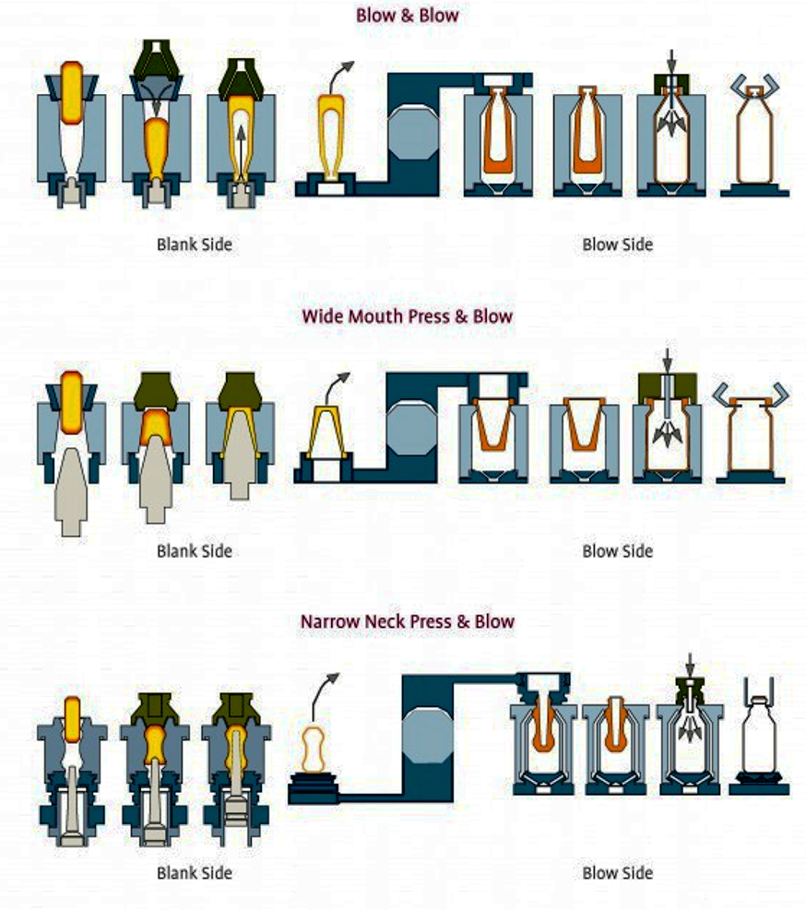
تکنولوژی ساخت شیشه: شکل‌دهی ظرف

Slide 18
تکنولوژی ساخت شیشه: انتهای داغ (پوشش‌دهی سطح داغ)
دمای ظروف در داخل قالب شکل‌دهی نزدیک به °C 1100-1250 و هنگام خروج از قالب بسیار کمتر از °C 500 است. در نتیجه فرایند سرد شدن به شدت سریع و در حدود 10 ثانیه می‌باشد. این تغییر دمایی منجر به وارد شدن تنش بسیار قوی به ظرف و شکننده شدن آنها می‌گردد.
بنابراین، تمام ظروف شیشه‌ای مورد استفاده در بسته‌بندی مواد غذایی تحت‌تاثیر تیمار "انتهای داغ (Hot-end)" قرار می‌گیرند. در این مرحله ترک‌های ریز (microcracks) و همه عیب‌های سطحی تقویت‌کننده تنش، پوشانده می‌شوند.
با اسپري نمودن محلولی از یک فلز همراه با مواد آلی بر روي سطح ظروف شیشه‌ایی به هنگامی که سطح آنها هنوز داغ است، می‌توان از پیدایش این ترك‌ها جلوگیري نمود. معمولاً از ذرات بسیار ریز ترکیبی غیرآلی چون قلع یا تیتانیوم تتراکلراید (SnCl₄, TiCl₄) یا ترکیبی آلی مثل (دی‌متیل قلع دی‌کلراید [((CH₃)₂)SnCl₂] ، کلرید آلکیل قلع، ارگانوتیتانات‌ها) استفاده می‌شود. تتراکلرید کربن متداول‌ترین ترکیب پوشش‌دهی است.
عمل پوشش‌دهی در درون هود مخصوص در دمای °C 500-600 انجام می‌گیرد.

Slide 19
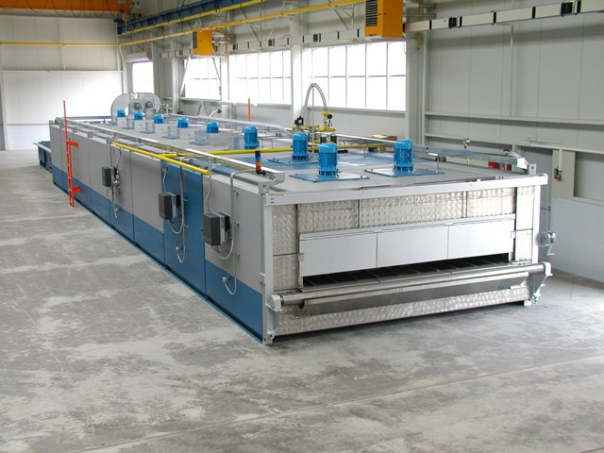
تکنولوژی ساخت شیشه: تنش‌زدایی (پایدارسازی)
تنش‌زدایی (Annealing): پس از مرحله انتهای داغ، ظروف شیشه‌ای وارد مرحله تنش‌زدایی (گرم و سرد کردن کنترل شده) می‌شوند که نوعی تیمار گرمایی برای رفع تنش‌های ناشی از سرد شدن سریع ظرف‌ها می‌باشد.
دلیل ایجاد تنش، تفاوت سرعت انقباض در بخش‌هاي مختلف شیشه است. زیرا اصولا شیشه هادي خوب حرارت نیست. با توجه به اینکه گرما در شیشه باقی می‌ماند، سطح داخلی دیواره ظرف با سرعت کمتري نسبت به سطح خارجی خنک خواهد شد. بنابراین لازم است به نوعی سرعت خنک کردن و انقباض ناشی از آن در شیشه تا سرحد امکان به شکل یکنواختی باشد.
برای این منظور ظروف شیشه‌ای در مدت زمان 30-45 دقیقه از یک تونل سرپوشیده (Lehr) به طول 25-35 متر و با دمای اولیه حدود °C 550 عبور کرده و به آرامی خنک می‌گردند. درجه حرارت در انتهای تونل به °C 25-35 خواهد رسید.

Slide 20
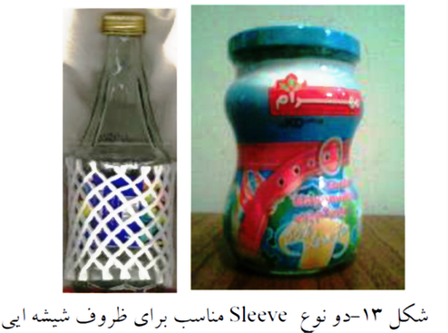
تکنولوژی ساخت شیشه: انتهای سرد (پوشش‌دهی سطحی سرد)
انتهای سرد یا پوشش‌دهی سطحی سرد (Cold-end)
در این حالت، امولسیونی از انواع موم‌ها و یا روغن‌های خاص بر روي سطح شیشه پاشیده می‌شود. این عمل را می‌توان در قسمت‌هاي انتهایی ماشین Lehr انجام داد.
پیش از پایان یافتن فرایند تنش‌زدایی و هنگامی‌که دمای ظرف در مناسب‌ترین دما (حدود 120 درجه) برای تیمار انتهای سرد می‌رسد، امولسیونی حاوی استئارات‌ها، موم‌ها، سیلیکون‌ها، پلی‌اتیلن یا مواد آلی دیگر بر روی سطح بیرونی آن پاشیده می‌شود.
علاوه بر این موارد، استفاده از پوشش آستین مانند (Sleeves) که گرداگرد بسته شیشه‌اي قرار می‌گیرد، نیز معمول می باشد.
هدف از انجام این مرحله کاهش ضریب اصطکاک بین ظرف‌ها است که به صورت غیرمستقیم مقاومت آنها را افزایش می‌دهد.

Slide 21
تکنولوژی ساخت شیشه: تیمارهای تکمیلی کاهش وزن شیشه
علاوه بر عملیات متداول و سنتی تیمارهای انتهای داغ، انتهای سرد و تنش‌زدایی، روش‌های دیگری نیز به منظور تقویت و افزایش استحکام شیشه که منجر به کاهش وزن بیشتر شیشه گردد، انجام گرفته است. ولی این روش‌ها کاربرد متداولی ندارند.
این روش‌ها شامل سخت‌سازی شیمیایی (Chemical toughening)و سخت‌سازی گرمایی (Thermal toughening) است.

Slide 22
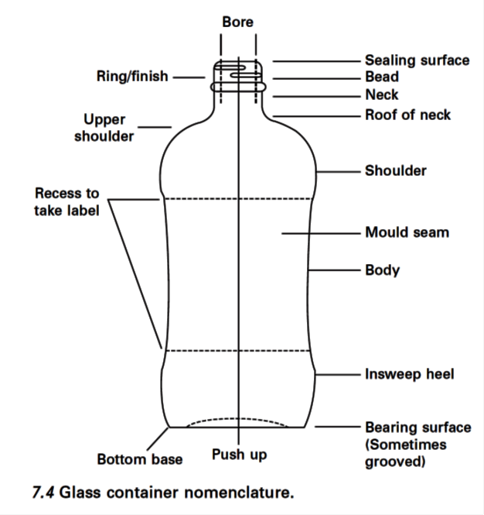
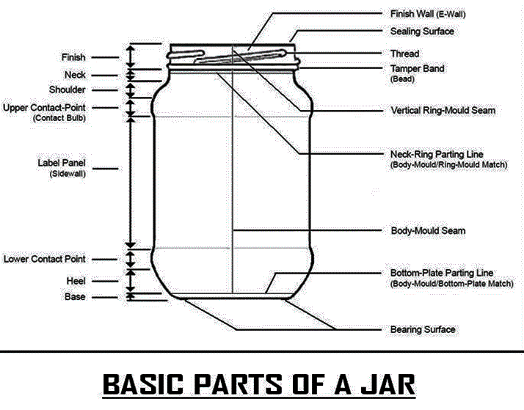
قسمت‌های مختلف ظروف شیشه‌ای
ظروف شیشه‌ای بطری و جار از قسمت‌هاي مختلفی تشکیل شده‌اند که آشنایی با آنها می‌تواند در توسعه طراحی‌هاي جدید و یا مقابله با استرس‌ها مفید واقع شود.

Slide 23
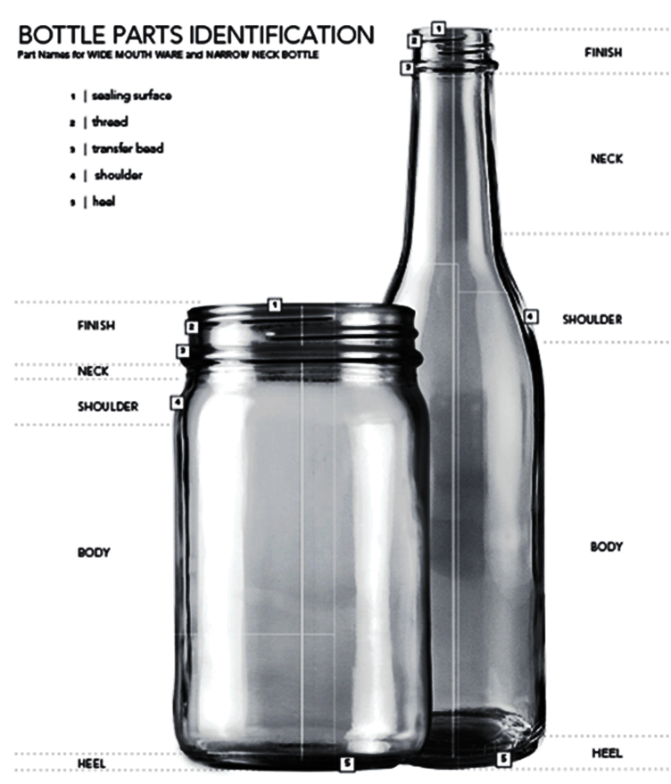
قسمت‌های مختلف ظروف شیشه‌ای
Finish
Neck
Shoulder
Finish
Neck
Shoulder
Body
Body
Heel
Heel

Slide 24
قسمت‌های مختلف ظروف شیشه‌ای
Finish: دهانه ظرف که در درب‌بندی دخالت دارد.
Neck: گردن، قسمت عمودی زیر دهانه است.
Shoulder: شانه که در این قسمت قطر ظرف در حال افزایش است.
Body: بدنه ظرف
Heel: پاشنه که در این قسمت قطر ظرف در حال کاهش است.
Push up: قوس کف بطری

Slide 25
درب ظروف شیشه‌ای (Closure )
بیشتر درب‌ها از جنس فلز یا پلاستیک می‌باشند. البته ممکن است در مواردی از کاغذ، لاستیک و شیشه نیز استفاده گردد.
در بین فلزات، درب‌های حلبی (Tinplate) و سپس درب‌های آلومینیومی بیشترین کاربرد را دارند. در بین مواد پلاستیکی، فنل فرمالدئید و اوره فرمالدئید بیشتر استفاده می‌شوند.
برخی از انواع درب ظروف عبارتند از:
1) Twist off
2) Press twist off
3) Pilfer proof closures
4) Crown cap
5) Lug caps
6) Pry off

Slide 26
پرسش و بحث
نقاط قوت و ضعف ظروف شیشه‌ای برای کاربرد در مواد غذایی استریل شده را ارزیابی نمائید.
ارتباط بین حفظ کیفیت مواد غذایی و ویژگی‌های نوری ظروف شیشه‌ای را بر مبنای یک نمونه غذایی (مثلاً نوشیدنی) بررسی نمائید.
پتانسیل بازیافت ظروف بسته‌بندی شیشه‌ای در ایران را بررسی نمائید. آیا در مقیاس مشابه میزان آسیب وارد شده توسط ظروف شیشه‌ای به محیط زیست بیشتر از ظروف پلاستیکی نیست؟

